Slide 5
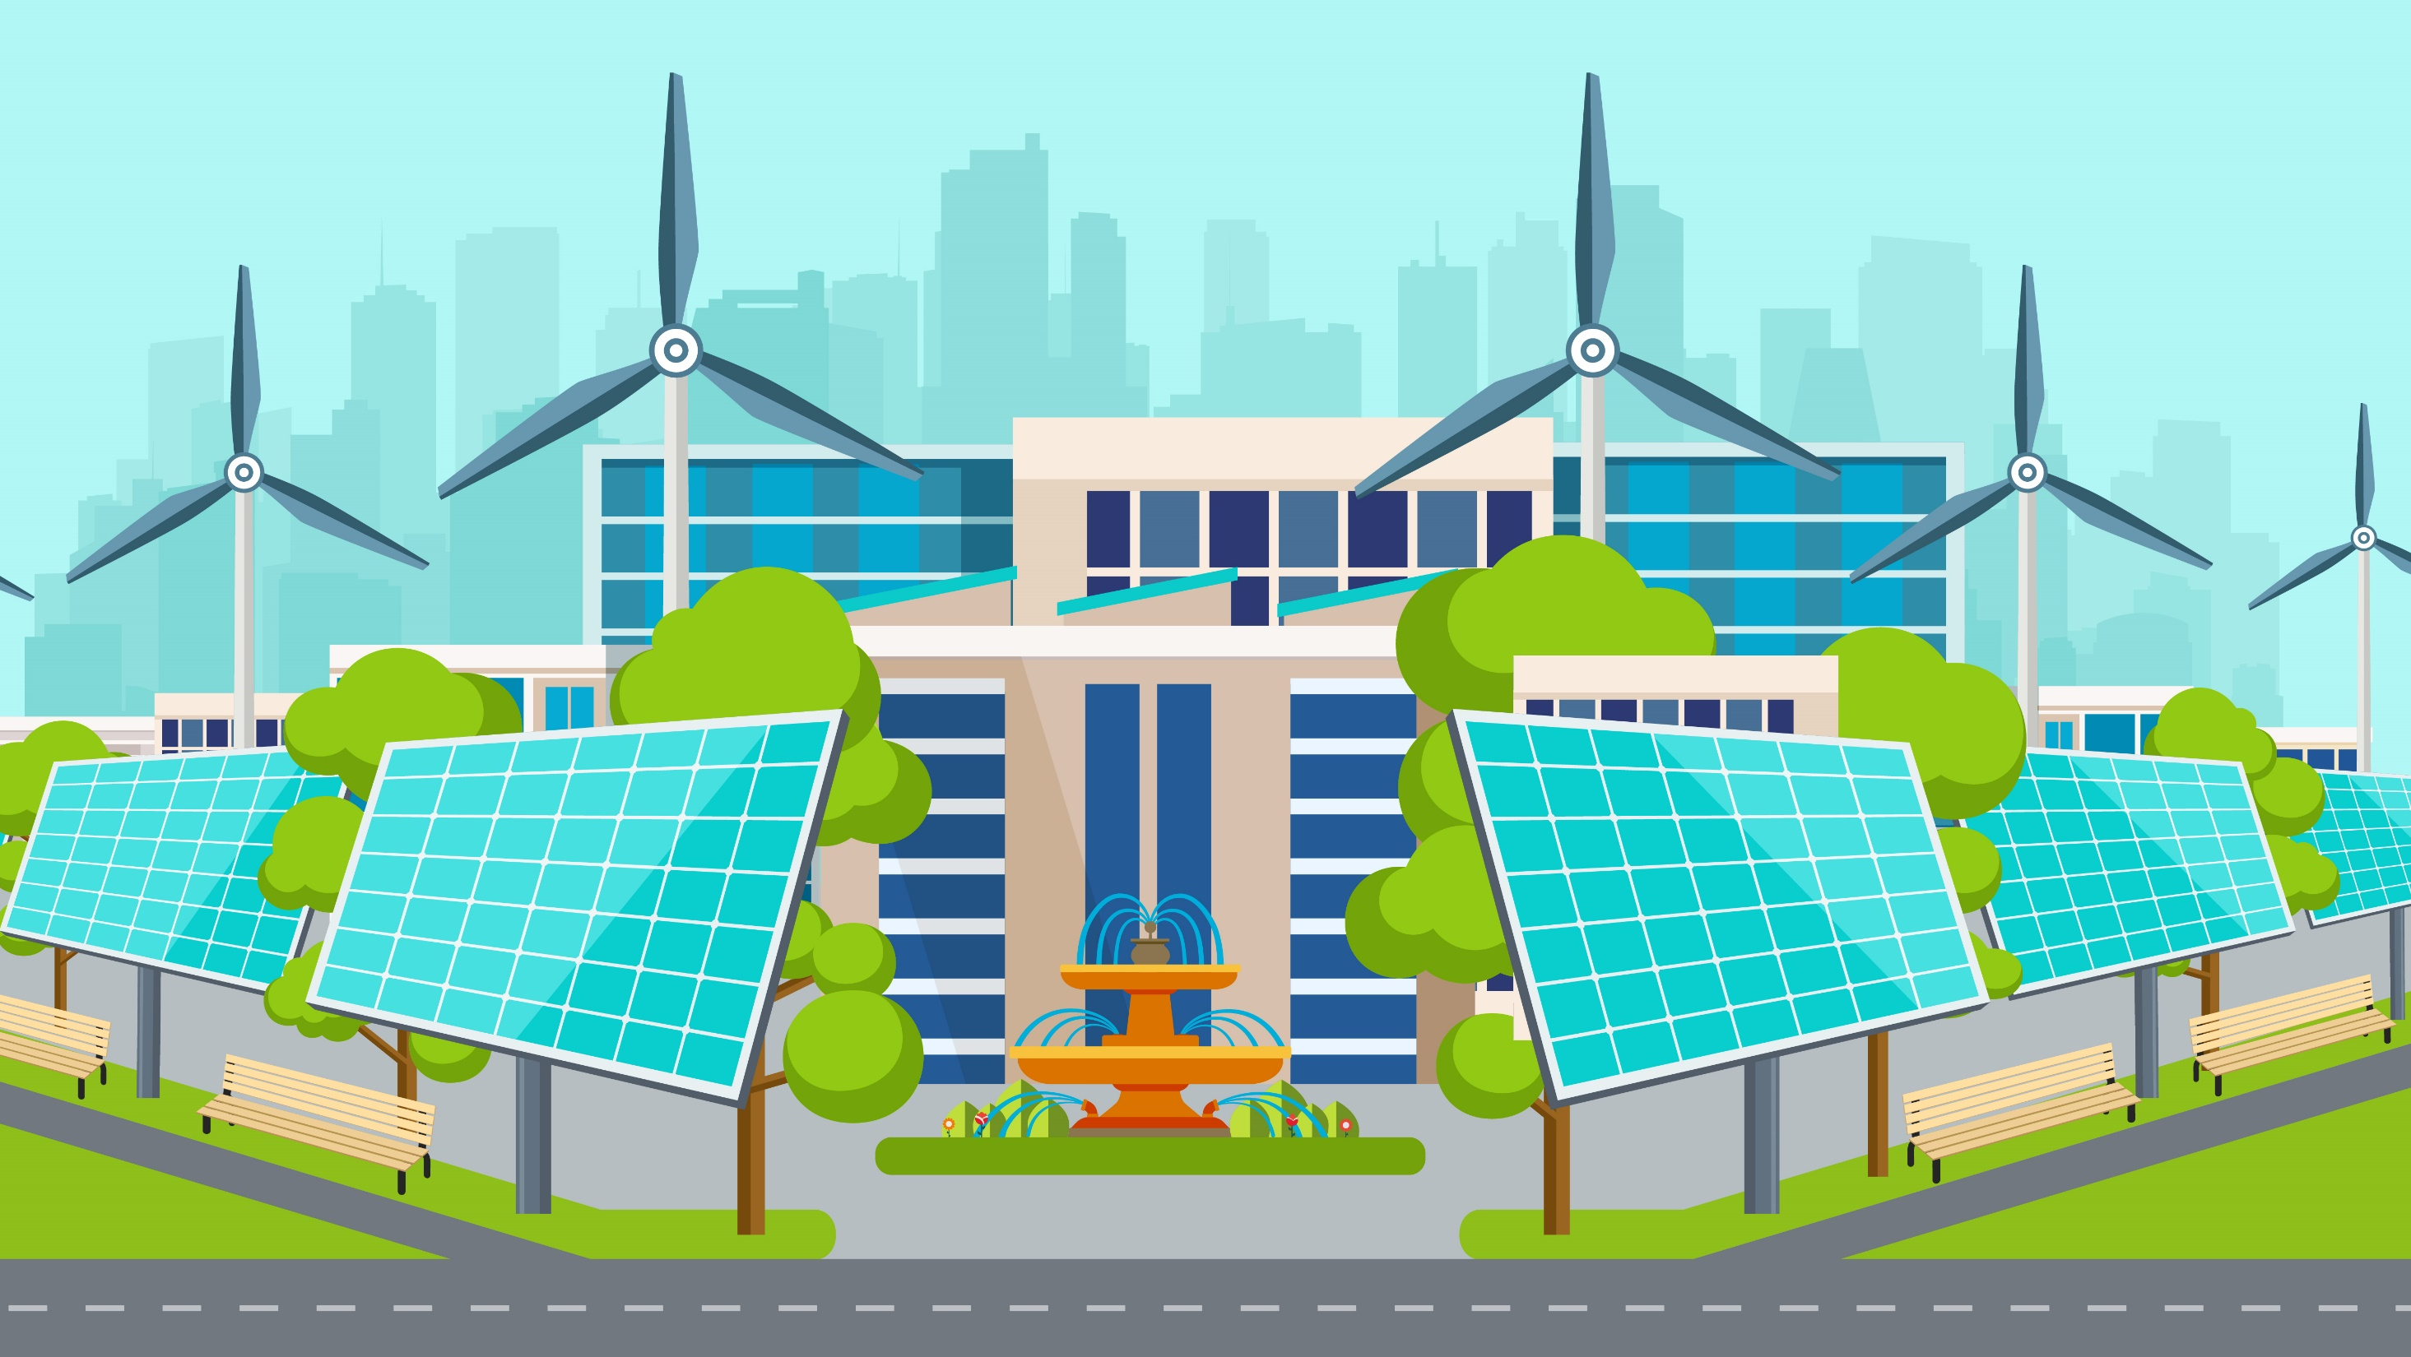
KHOA HỌC
KHOA HỌC
Bài 7
NĂNG LƯỢNG ĐIỆN
NĂNG LƯỢNG ĐIỆN

Slide 6
3.
SỬ DỤNG NĂNG LƯỢNG ĐIỆN AN TOÀN
VÀ TIẾT KIỆM

Slide 7
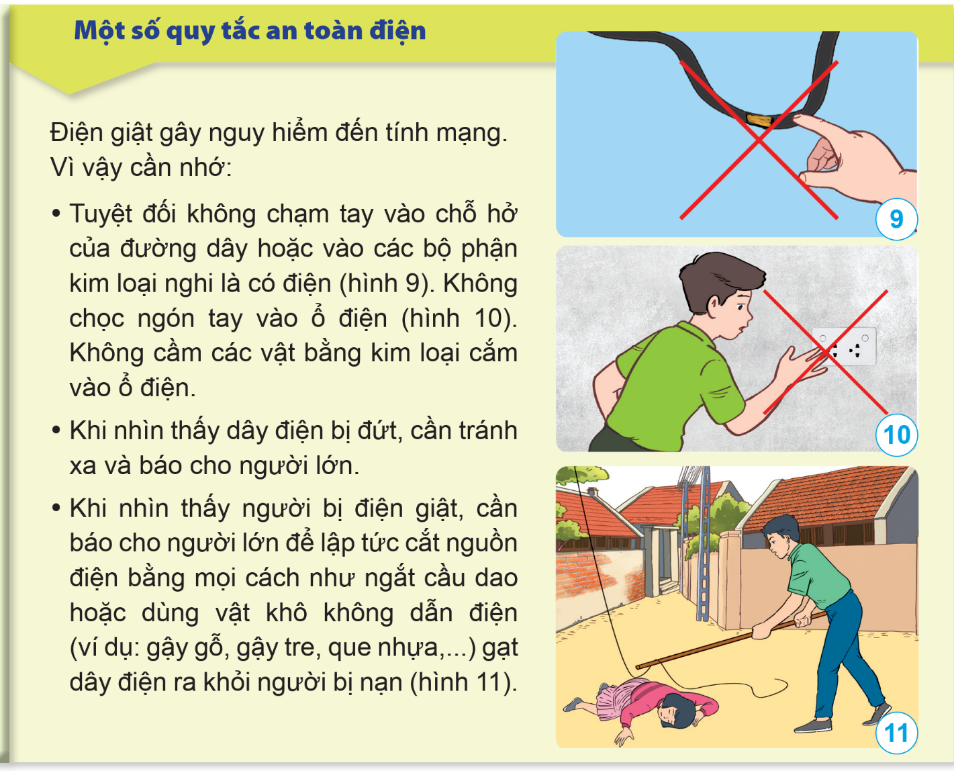
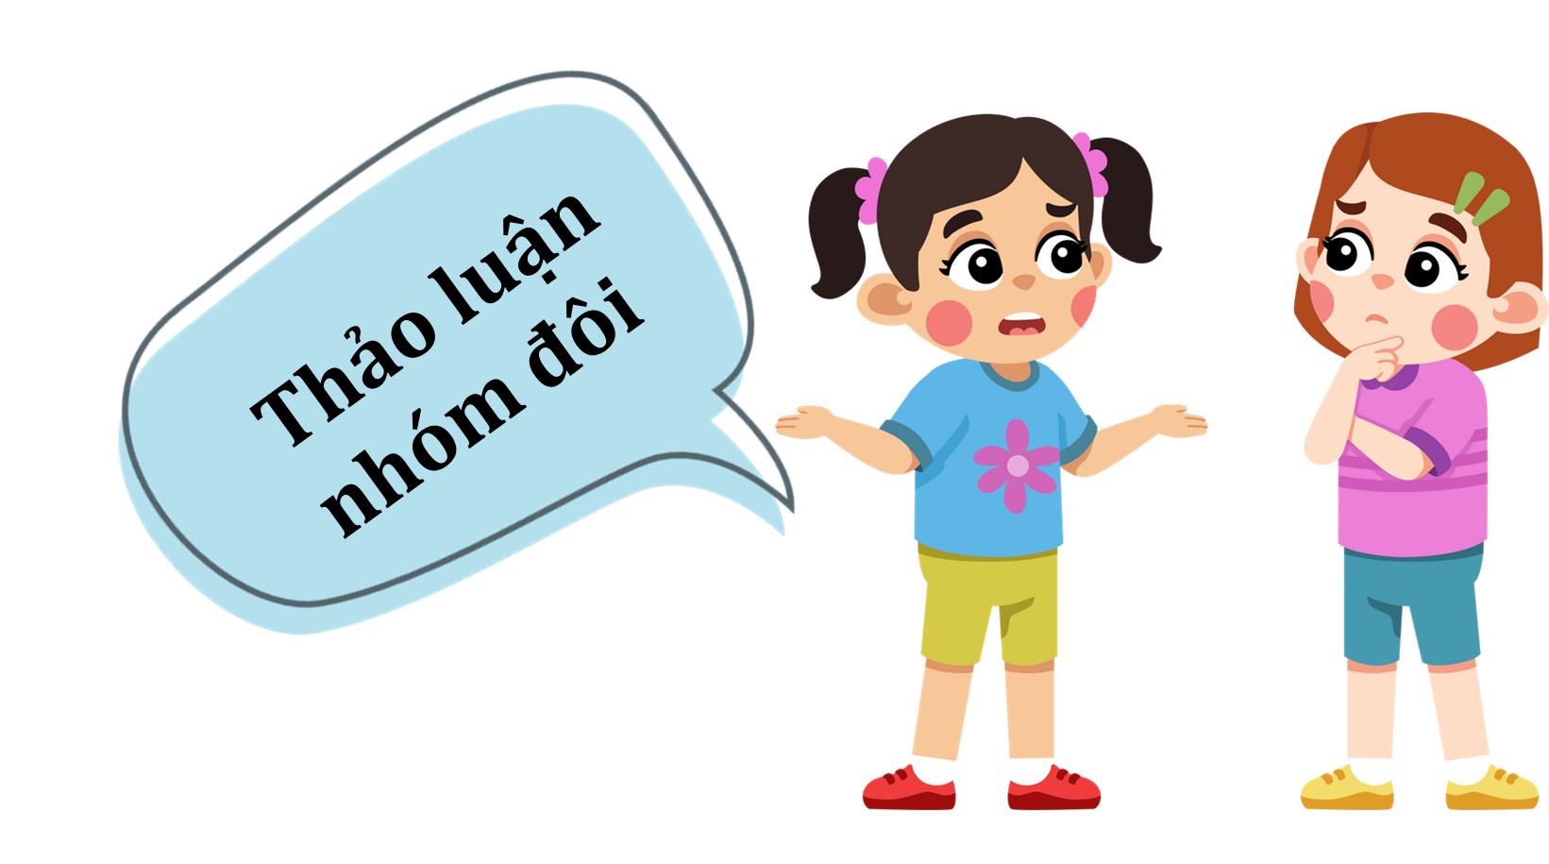
Dựa vào thông tin dưới đây, cho biết em cần làm gì và không được làm gì để tránh bị điện giật. Vì sao?

Slide 9
Cầm/ nghịch dây điện bị ẩm ướt cắm vào ổ điện có thể bị điện giật; không nên chơi nghịch ổ cắm điện hoặc dây dẫn điện như cắm các vật vào ổ điện (dù các vật đó cách điện), bẻ, xoắn dây điện,... Vì làm như vậy vừa có thể làm hỏng ổ điện vừa có thể bị điện giật.

Slide 11
Sắp xếp các thẻ chữ dưới đây thành hai nhóm các việc cần làm và các việc không được làm để tránh tai nạn do điện gây ra.

Slide 13
Việc cần làm:
Việc không được làm:
b) Chơi thả diều dưới đường dây điện.
c) Dẫm chân lên dây điện.
d) Dùng dao, kéo cắt ngang dây điện trong mạch điện.
g) Chọc ngón tay vào ổ điện.
h) Rút ổ cắm khỏi nguồn bằng cách cầm dây điện kéo.
i) Vừa sạc điện thoại vừa gọi điện.
k) Phơi quần áo trên dây điện.
a) Ngắt nguồn điện trước khi sửa chữa điện.
e) Báo cho thợ điện khi thấy có dây điện đứt.

